Slide 1


TALLER DE CAPACITACIÓN EN HERRAMIENTAS ADMINISTRATIVAS MUNICIPALES
Administración de Almacenes
Ingreso, salida, kardex, reposición e inventario físico — con dos casos completos resueltos
MÓDULO 1 · Día 1, mañana
4 horas académicas · 30 participantes
Asociación de Gobiernos Autónomos Municipales del Departamento de La Paz – AGAMDEPAZ · Grupo Multidisciplinario de Consultores GMC S.R.L.
Notes:
Dar la bienvenida. Presentar a GMC y a AGAMDEPAZ. Verificar que cada pareja tenga su computadora con el aplicativo abierto.

Slide 2
TALLER
Bienvenida y objetivos del taller
▪ Capacitar al personal de los municipios miembros de AGAMDEPAZ en tres áreas de la gestión administrativa.
▪ Tres módulos: Almacenes, Uso de combustibles y Activos fijos complementarios al VSIAF.
▪ 12 horas académicas en dos días y 6 casos completos resueltos (dos por módulo).
▪ Aprender haciendo: cada participante repite el caso en su computadora.
▪ Al final: evaluación por módulo y certificado de participación.
GMC S.R.L. · Taller AGAMDEPAZ · Módulo 1 · Administración de Almacenes
2
Notes:
Explique que el objetivo es que cada municipio salga con un proceso que pueda repetir al volver.

Slide 3
TALLER
Cronograma del taller
Día | Turno | Módulo | Horario
1 | Mañana | Módulo 1 · Almacenes | 08:30 – 12:30
1 | Tarde | Módulo 2 · Combustible | 14:30 – 18:30
2 | Mañana | Módulo 3 · Activos Fijos y VSIAF | 08:30 – 12:30
GMC S.R.L. · Taller AGAMDEPAZ · Módulo 1 · Administración de Almacenes
3
Notes:
Cada módulo tiene 4 horas: marco breve, dos casos resueltos, evaluación y receso.

Slide 4
TALLER
Metodología de trabajo
Cómo trabajaremos
Qué recibe cada participante
▪ Marco breve de cada tema (35–40 min)
▪ Caso proyectado y resuelto paso a paso
▪ Usted lo repite en su computadora, en parejas
▪ El facilitador y su asistente resuelven dudas
▪ Evaluación corta al cerrar cada módulo
▪ Cuadernillo con los casos resueltos (Word)
▪ Diapositivas de los tres módulos
▪ Manuales de implementación y pruebas
▪ Aplicativo instalado con datos de demostración
▪ Certificado de participación
GMC S.R.L. · Taller AGAMDEPAZ · Módulo 1 · Administración de Almacenes
4

Slide 5
TALLER
El aplicativo con el que trabajaremos
▪ SIGAA: Sistema Integrado de Gestión de Almacenes, Combustible y Activos Fijos.
▪ Versión de escritorio: funciona sin internet y abre los documentos PDF y Excel.
▪ Un usuario por función: almacen, combustible, activos y consulta; cada uno modifica solo su módulo.
▪ Los datos del taller son de demostración: puede equivocarse sin riesgo.
▪ Cada operación queda en la bitácora y cada documento sale con su firma y numeración.
GMC S.R.L. · Taller AGAMDEPAZ · Módulo 1 · Administración de Almacenes
5

Slide 6
1
Administración de Almacenes
Ingreso · Salida · Kardex · Reposición · Inventario físico
6
Notes:
Duración del módulo: 4 horas. Marco: 40 minutos. Caso 1: 75. Receso: 15. Caso 2: 75. Evaluación: 15.

Slide 7
MÓDULO 1
Objetivos del módulo
▪ Registrar el ingreso de materiales con su respaldo documental y confirmarlo.
▪ Atender pedidos con aprobación del inmediato superior y entregar con valoración PEPS.
▪ Leer un kardex valorado y explicar un saldo.
▪ Generar un requerimiento de compra desde el stock mínimo.
▪ Realizar un inventario físico con conteo ciego y tratar faltantes y sobrantes.
GMC S.R.L. · Taller AGAMDEPAZ · Módulo 1 · Administración de Almacenes
7

Slide 8
MÓDULO 1
El ciclo del material en el almacén
Compra
Ingreso (CGI)
Custodia
Salida (vale)
Control
Baja
Orden de compra o contrato con el proveedor
Se verifica y se registra con su respaldo
Bodega, estante, lote y fecha de vencimiento
Pedido, Vo.Bo., entrega con PEPS
Kardex, stock mínimo, inventario físico
Causal y trámite si hay pérdida o deterioro
Marco: el almacén se rige por el Sistema de Administración de Bienes y Servicios (D.S. 0181) y el manual de procedimientos de cada entidad.
GMC S.R.L. · Taller AGAMDEPAZ · Módulo 1 · Administración de Almacenes
8

Slide 9
MÓDULO 1
Documentos que respaldan cada movimiento
Movimiento | Documento | Qué prueba
Ingreso | CGI (Control General de Ingresos) + documentos de respaldo | Qué entró, cuánto costó y quién lo recibió
Salida | Vale de salida | Qué se entregó, a quién y con qué aprobación
Existencias | Kardex valorado por ítem y lote | El historial de cada material
Reposición | Requerimiento de compra | Qué falta y cuánto pedir
Control | Acta de inventario físico | Si lo registrado coincide con lo que hay
Bajas | Expediente de baja | Causal, trámite y responsables
GMC S.R.L. · Taller AGAMDEPAZ · Módulo 1 · Administración de Almacenes
9

Slide 10
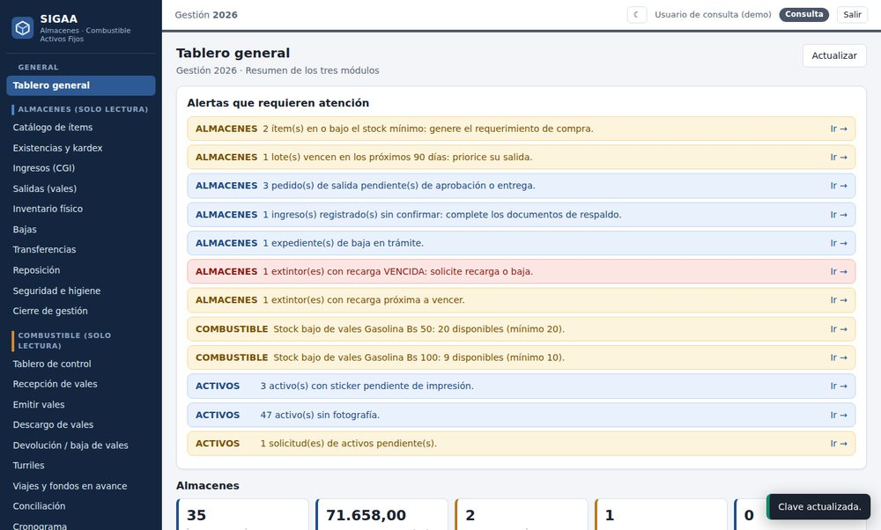
MÓDULO 1
Recorrido del aplicativo: tablero general
El tablero reúne las alertas de los tres módulos: stock mínimo, lotes por vencer, pedidos pendientes y extintores.
GMC S.R.L. · Taller AGAMDEPAZ · Módulo 1 · Administración de Almacenes
10
Notes:
Muestre el menú de la izquierda; remarque ALMACENES y el color azul del rol.

Slide 11
MÓDULO 1
Catálogo, bodegas y stock mínimo
▪ Código del ítem: grupo – subgrupo – correlativo (ejemplo 1-2-0000001 = bolígrafo azul).
▪ Unidad de medida y precio de referencia por ítem.
▪ Stock mínimo y máximo: alimentan las alertas y la reposición.
▪ Bodegas con su responsable; cada movimiento pertenece a una bodega.
▪ Fecha de vencimiento y lote para los materiales que lo requieren.
GMC S.R.L. · Taller AGAMDEPAZ · Módulo 1 · Administración de Almacenes
11

Slide 12
MÓDULO 1
Ingreso de bienes: lo que exige el sistema
▪ Datos de la compra: tipo de ingreso, proveedor, orden de compra, factura, unidad solicitante.
▪ Apertura / destino: la apertura programática a la que se imputa el gasto.
▪ Comisión de recepción: se elige de la lista de personal y se completa su cargo.
▪ Documentación de respaldo: 10 documentos; los marcados con (*) son obligatorios para confirmar.
▪ Confirmar el ingreso hace que las existencias queden disponibles y genera el kardex por lote.
GMC S.R.L. · Taller AGAMDEPAZ · Módulo 1 · Administración de Almacenes
12

Slide 13
MÓDULO 1
Salidas: pedido, aprobación y entrega
▪ Plazo: los pedidos se reciben del día 1 al 25 de cada mes; hay un máximo de pedidos por mes.
▪ Fuera de plazo o límite: se registra quién autoriza la excepción.
▪ Vo.Bo. del inmediato superior antes de entregar.
▪ PEPS: se descuenta primero el lote que ingresó (o vence) antes; nunca un lote vencido.
▪ Sin existencia: el sistema permite imprimir la certificación de inexistencia e iniciar la compra.
GMC S.R.L. · Taller AGAMDEPAZ · Módulo 1 · Administración de Almacenes
13

Slide 14
MÓDULO 1
Kardex y PEPS: un ejemplo con el bolígrafo azul
Lote | Ingreso | Fecha | Saldo | P. unit. (Bs)
L000004 | CGI-0001/2026 | 19/07/2026 | 226 | 1,50
L000036 | CGI-0007/2026 | 12/09/2026 | 60 | 1,60
L000039 | CGI-0009/2026 | 10/11/2026 | 100 | 1,50
 | Saldo total |  | 386 | Bs 585,00
GMC S.R.L. · Taller AGAMDEPAZ · Módulo 1 · Administración de Almacenes
14
Notes:
La próxima salida saldrá del lote L000004 (el más antiguo).

Slide 15
1
Caso 1
Compra de bolígrafos, ingreso al almacén y entrega de papel
15
Notes:
Siga el documento 05a_Casos_Resueltos_Almacenes, Caso 1. Tiempo: 75 minutos.

Slide 16
CASO 1
Caso 1 · Situación y datos
Elemento | Datos
Compra | 100 bolígrafos azules · Bs 1,50 c/u · OC-045/2026 · FAC-1520 · Librería El Altiplano
Ingreso | Bodega Papelería y Útiles de Escritorio · Apertura/destino y comisión de recepción con cargo
Pedido | Unidad de Educación pide 5 resmas de papel carta (solicitante Ana María Quispe)
Superior | LIC. ROSA MARÍA CHOQUE TICONA (Vo.Bo.)
Objetivo | Registrar el ingreso, entregar el papel y verificar los saldos en el kardex
GMC S.R.L. · Taller AGAMDEPAZ · Módulo 1 · Administración de Almacenes
16

Slide 17
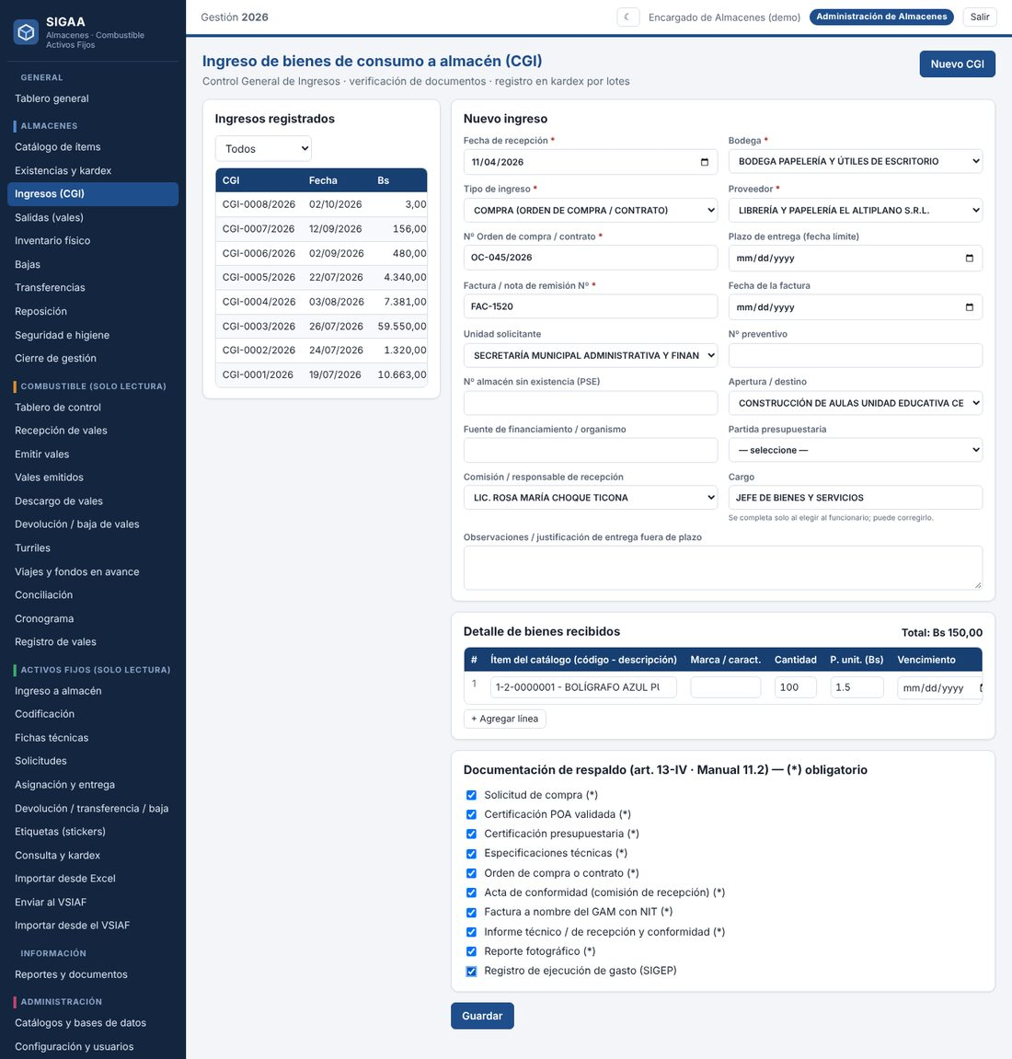
CASO 1
Caso 1 · Parte A: registrar el ingreso (CGI)
▪ Menú Ingresos (CGI) → formulario Nuevo ingreso
▪ Bodega, tipo, proveedor, OC y factura
▪ Apertura / destino y comisión (el cargo se llena solo)
▪ Ítem 1-2-0000001, cantidad 100, precio 1.5 → total Bs 150,00
▪ Marque los documentos de respaldo
▪ Guardar
Formulario completo antes de guardar
GMC S.R.L. · Taller AGAMDEPAZ · Módulo 1 · Administración de Almacenes
17
Notes:
Camine por el formulario campo por campo.

Slide 18
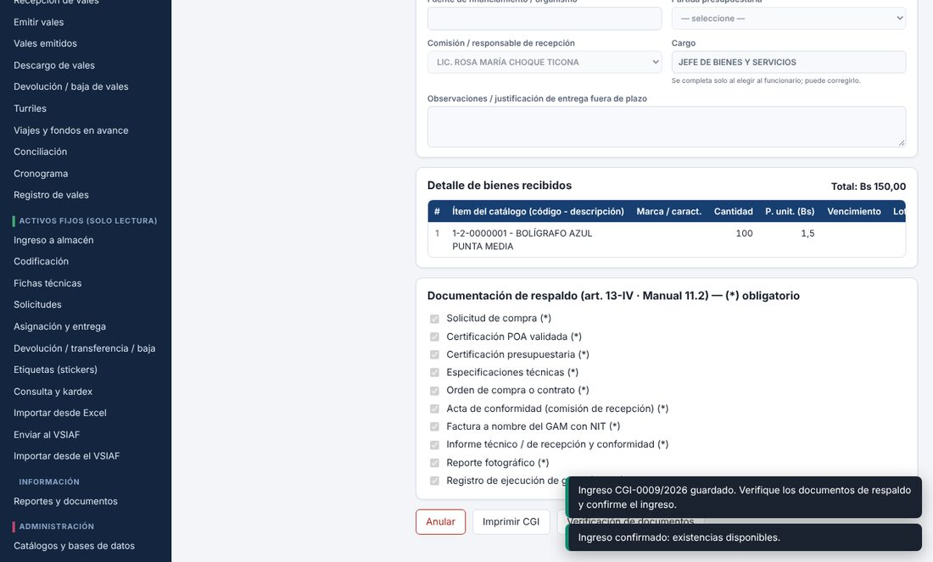
CASO 1
Caso 1 · Parte A: confirmar el ingreso
▪ Pulse Confirmar ingreso y acepte
▪ El estado pasa a INGRESADO
▪ Imprimir CGI: documento con firmantes, apertura y cargo
▪ Las existencias del bolígrafo suben de 286 a 386
Ingreso confirmado: existencias disponibles
GMC S.R.L. · Taller AGAMDEPAZ · Módulo 1 · Administración de Almacenes
18

Slide 19
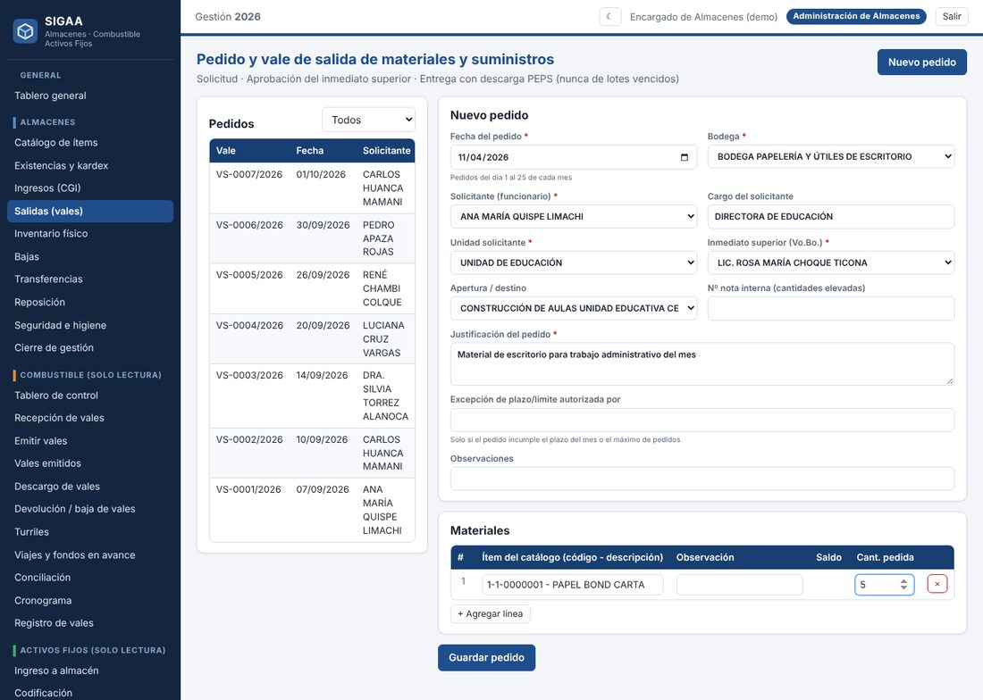
CASO 1
Caso 1 · Parte B: pedido y entrega
▪ Menú Salidas (vales) → Nuevo pedido
▪ Solicitante: el cargo y la unidad se llenan solos
▪ Superior, apertura/destino y justificación
▪ Ítem 1-1-0000001, cantidad 5 (saldo actual: 70)
▪ Guardar pedido → Aprobar y entregar
Pedido listo para guardar
GMC S.R.L. · Taller AGAMDEPAZ · Módulo 1 · Administración de Almacenes
19

Slide 20
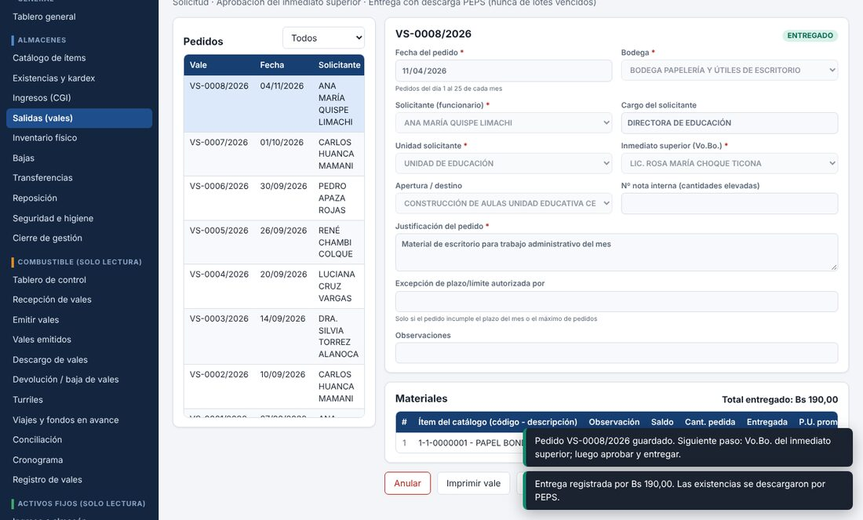
CASO 1
Caso 1 · Resultado de la entrega
RESULTADO ESPERADO
▪ Entrega registrada por Bs 190,00 (5 resmas × Bs 38)
▪ Estado ENTREGADO
▪ El saldo del papel carta baja de 70 a 65
▪ El sistema descargó por PEPS el lote más antiguo
▪ Imprimir vale para la firma de recepción
Pedido entregado
GMC S.R.L. · Taller AGAMDEPAZ · Módulo 1 · Administración de Almacenes
20

Slide 21
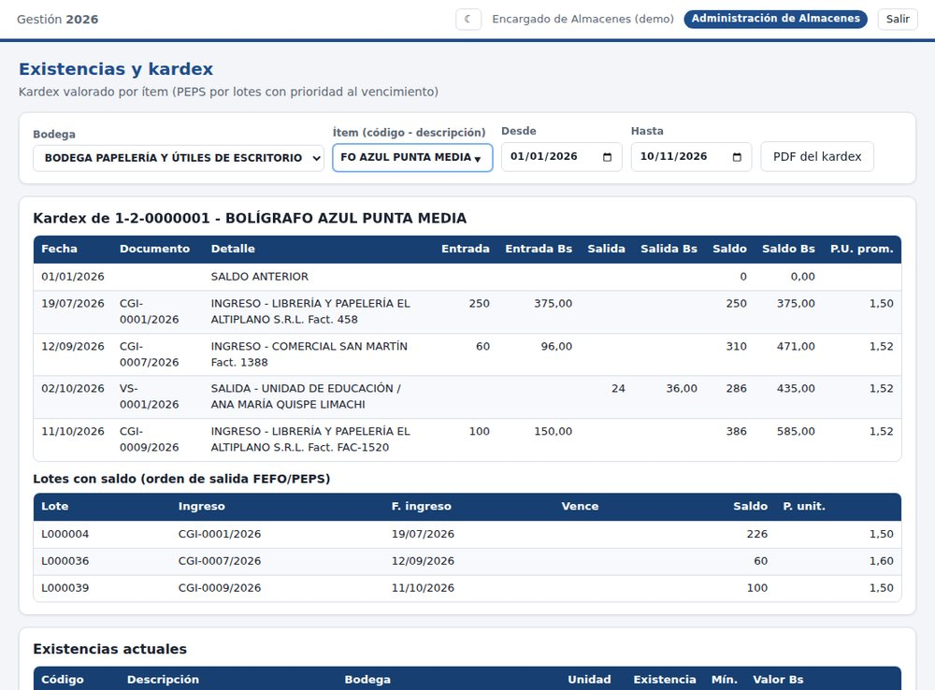
CASO 1
Caso 1 · Parte C: verificación en el kardex
RESULTADO ESPERADO
▪ Menú Existencias y kardex → ítem del bolígrafo
▪ Saldo final 386 unidades (Bs 585,00)
▪ Última fila: CGI-0009/2026 (+100)
▪ Lotes con saldo: 226, 60 y 100 (sale primero el más antiguo)
Kardex valorado del bolígrafo
GMC S.R.L. · Taller AGAMDEPAZ · Módulo 1 · Administración de Almacenes
21

Slide 22
CASO 1
Caso 1 · Verificación y errores frecuentes
Compruebe… | Si falla…
CGI en estado INGRESADO con apertura y cargo | Falta un documento de respaldo obligatorio (*)
Vale de Bs 190,00 en estado ENTREGADO | «El pedido no cumple las reglas del Manual»: fuera de plazo o de máximo; registre la excepción
Saldo del papel: 70 → 65 | «Seleccione la unidad solicitante»: falta un campo obligatorio
Kardex del bolígrafo en 386 | Revise que el ingreso esté confirmado
GMC S.R.L. · Taller AGAMDEPAZ · Módulo 1 · Administración de Almacenes
22

Slide 23
2
Caso 2
Control de existencias: reposición por stock mínimo e inventario físico
23
Notes:
Siga el documento 05a_Casos_Resueltos_Almacenes, Caso 2. Tiempo: 75 minutos.

Slide 24
CASO 2
Caso 2 · Situación
▪ Cierre de mes: el responsable debe reponer lo que se acaba y verificar lo que hay en estantería.
▪ Parte A: el sistema calcula el requerimiento de compra con el stock mínimo.
▪ Parte B: un funcionario designado cuenta sin ver el saldo del sistema (conteo ciego).
▪ Parte C: el sistema compara y convierte las diferencias en documentos.
▪ Designado: TÉC. MARIO CONDORI QUISPE · Observador: LIC. ROSA MARÍA CHOQUE TICONA
GMC S.R.L. · Taller AGAMDEPAZ · Módulo 1 · Administración de Almacenes
24

Slide 25
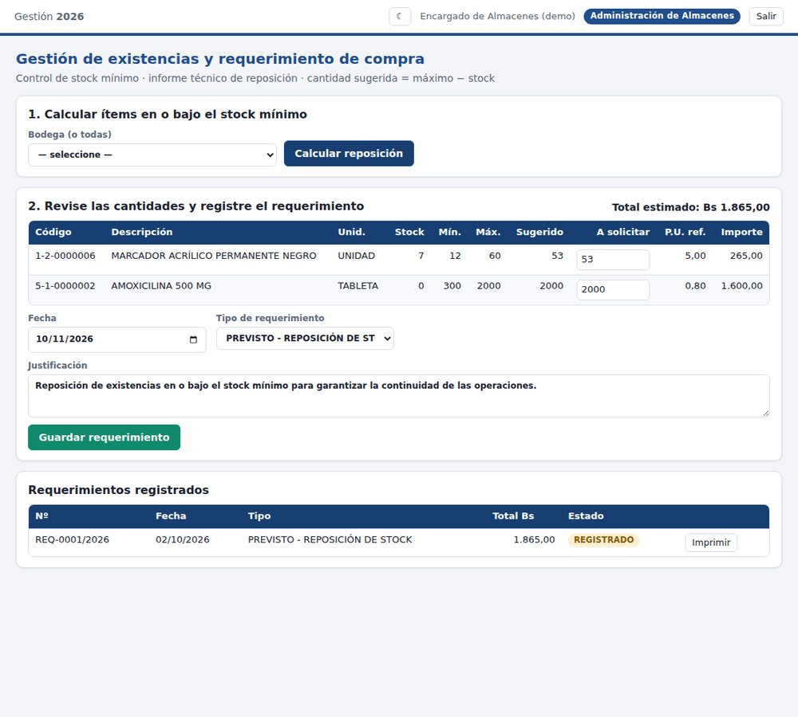
CASO 2
Caso 2 · Parte A: reposición por stock mínimo
RESULTADO ESPERADO
▪ Menú Reposición → Calcular reposición (todas las bodegas)
▪ Sugerido = máximo menos stock; puede ajustar «A solicitar»
▪ Dos materiales: marcador acrílico (stock 7, mínimo 12) y amoxicilina (stock 0, mínimo 300)
▪ Total estimado: Bs 1.865,00
▪ Guardar requerimiento e imprimirlo
Requerimiento de compra calculado
GMC S.R.L. · Taller AGAMDEPAZ · Módulo 1 · Administración de Almacenes
25

Slide 26
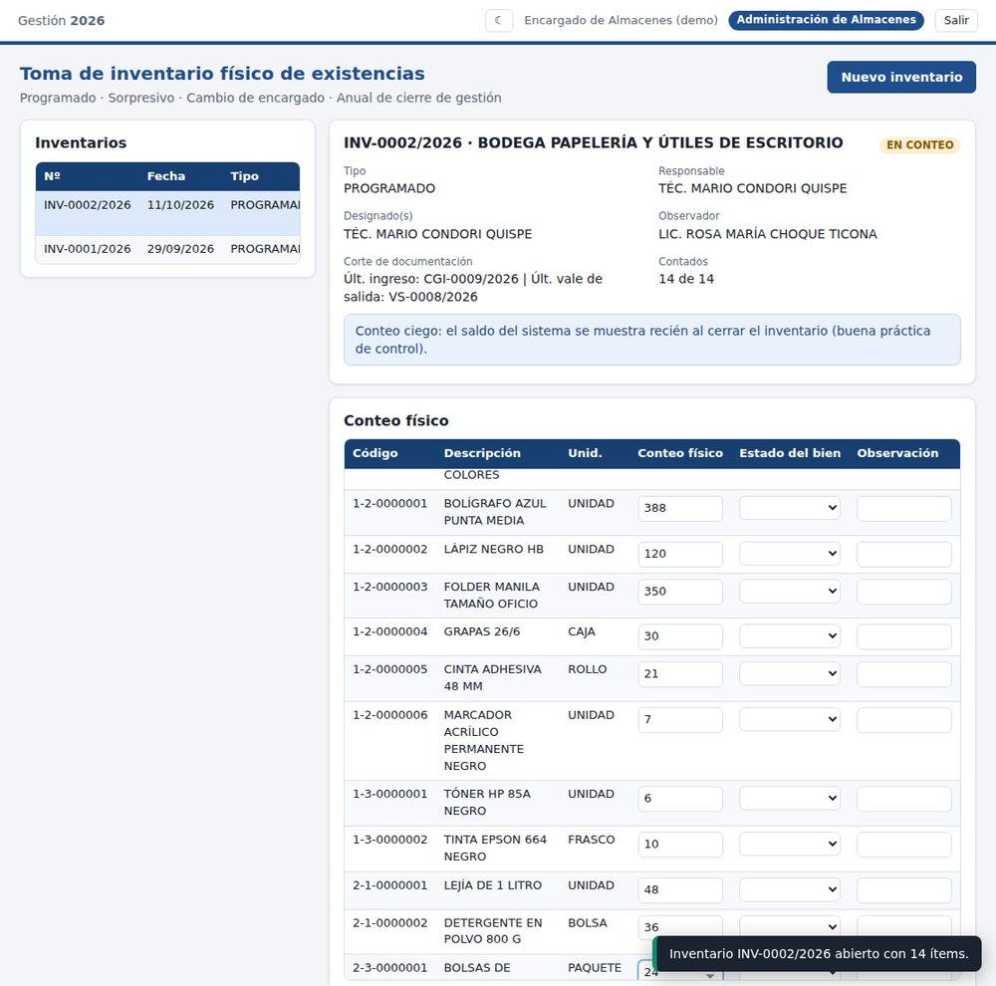
CASO 2
Caso 2 · Parte B: inventario con conteo ciego
▪ Menú Inventario físico → Nuevo inventario
▪ Bodega, tipo PROGRAMADO, designado y observador → Abrir inventario
▪ El sistema avisa: no se ve el saldo
▪ Escriba el conteo físico de la tabla del caso
▪ Guardar conteo y Cerrar inventario
Conteo físico ingresado
GMC S.R.L. · Taller AGAMDEPAZ · Módulo 1 · Administración de Almacenes
26

Slide 27
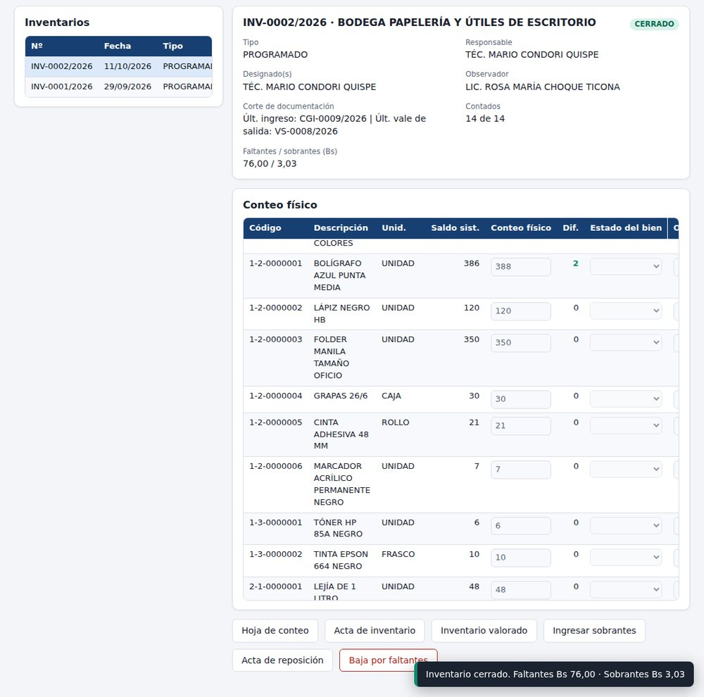
CASO 2
Caso 2 · Cierre del inventario
RESULTADO ESPERADO
▪ «Inventario cerrado. Faltantes Bs 76,00 · Sobrantes Bs 3,03»
▪ Papel carta: 65 en sistema, 63 contados → faltan 2 × Bs 38 = Bs 76
▪ Bolígrafos: 386 en sistema, 388 contados → sobran 2 × Bs 1,515 = Bs 3,03
▪ Se imprime el acta de inventario
Inventario cerrado con diferencias
GMC S.R.L. · Taller AGAMDEPAZ · Módulo 1 · Administración de Almacenes
27

Slide 28
CASO 2
Caso 2 · Parte C: qué hacer con las diferencias
Sobrantes
Faltantes
▪ Botón Ingresar sobrantes
▪ Crea un ingreso por ajuste (CGI)
▪ Se completa la autorización y los documentos
▪ Se confirma y suben las existencias
▪ Primero Acta de reposición: se pide reponer
▪ Si no se repone: Baja por faltantes
▪ Se crea el expediente de baja y se determina responsabilidad
▪ El trámite se completa paso a paso
GMC S.R.L. · Taller AGAMDEPAZ · Módulo 1 · Administración de Almacenes
28

Slide 29
MÓDULO 1
Otros controles del módulo
▪ Transferencias entre bodegas: mueve existencias con acta y mantiene el kardex de ambas.
▪ Bajas: por causal (grupos A a D) con su trámite de pasos y documentos.
▪ Seguridad e higiene: control de extintores (recarga vencida o por vencer) y pólizas.
▪ Reportes: existencias, kardex, ingresos y salidas por apertura/destino, en PDF y Excel con el logo de la entidad.
▪ Cierre de gestión: traslada saldos a la nueva gestión.
GMC S.R.L. · Taller AGAMDEPAZ · Módulo 1 · Administración de Almacenes
29

Slide 30
EVALUACIÓN
Evaluación del módulo 1
1
¿Qué documentos son obligatorios para confirmar un ingreso?
2
¿Qué significa PEPS y por qué se usa?
3
¿Cómo se calcula la cantidad sugerida de reposición?
4
¿Por qué el inventario es «ciego»?
5
¿Qué se hace primero ante un faltante?
GMC S.R.L. · Taller AGAMDEPAZ · Módulo 1 · Administración de Almacenes
30
Notes:
Aplicar en 15 minutos. Respuestas en las notas.
RESPUESTAS:
1. Los 10 documentos de respaldo marcados con (*): solicitud de compra, certificaciones POA y presupuestaria, especificaciones, orden de compra, acta de conformidad, factura, informe, reporte fotográfico, etc.
2. Primero en entrar, primero en salir: evita que se venzan lotes y valora la salida al costo del lote más antiguo.
3. Máximo menos stock actual.
4. Para que el conteo sea independiente del saldo del sistema.
5. Pedir su reposición; si no se repone, se tramita la baja y se determina responsabilidad.

Slide 31
CIERRE
Resumen del módulo 1
▪ El ingreso se respalda con documentos y se confirma.
▪ La salida exige plazo, Vo.Bo. y se valora por PEPS.
▪ El kardex explica cada saldo.
▪ La reposición sale del stock mínimo.
▪ El inventario con conteo ciego detecta faltantes y sobrantes y los convierte en documentos.
▪ Siguiente módulo (14:30): Administración del uso de combustibles.
GMC S.R.L. · Taller AGAMDEPAZ · Módulo 1 · Administración de Almacenes
31

